Slide 1
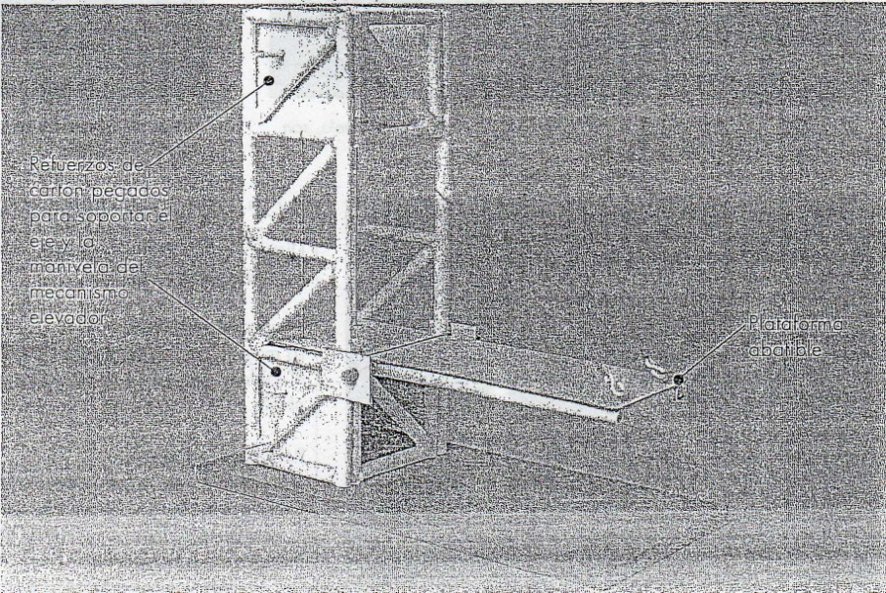
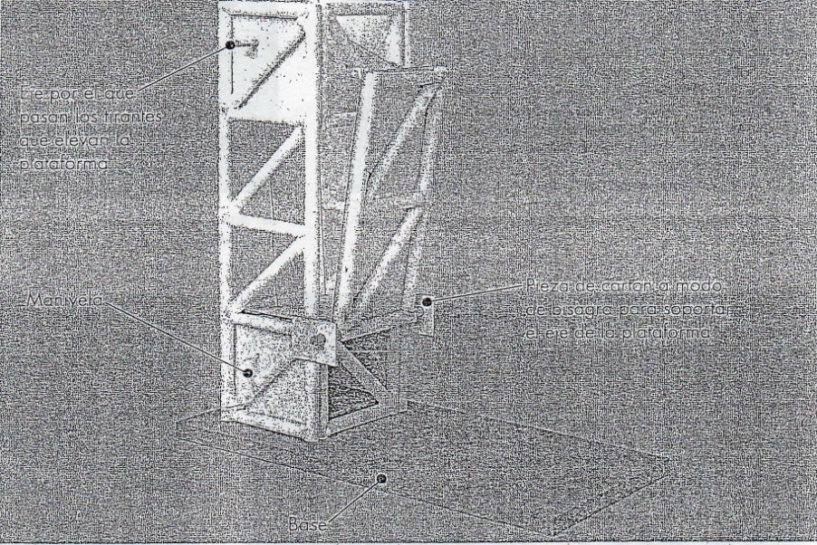
Construcción de un puente levadizo en el aula taller de tecnología.

Slide 2
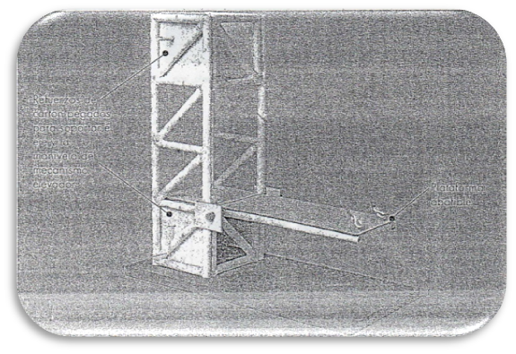
El puente debe estar constituido por los siguientes materiales:
4 rollos de papel de 40 cm
Aproximadamente 30 rollos de papel de 10 cm

Slide 3
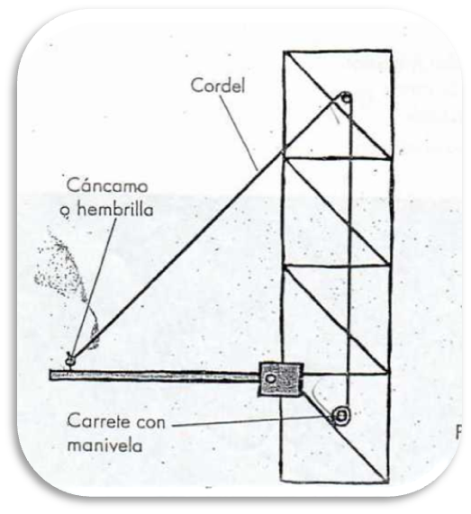
También debe tener una manivela con unos tirantes para sujetar y a la vez subir y bajar la rampa.

Slide 4
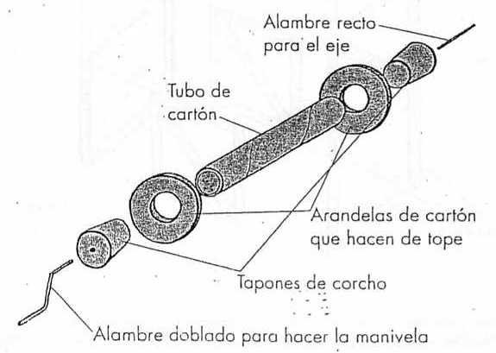
La manivela esta constituida de la siguiente forma:
Lleva un alambre para poder mover la manivela.
2 tapones de corcho
Un tubo de cartón.
Y dos arandelas que hacen de tope

Slide 5
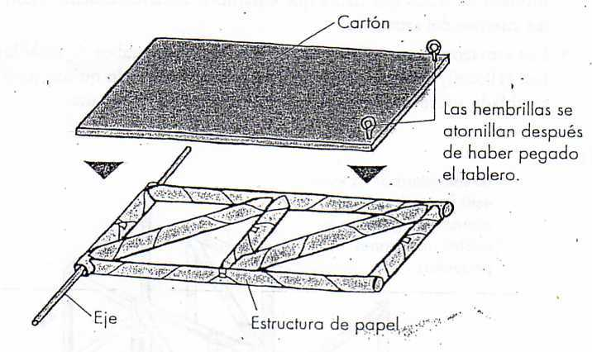
La rampa esta compuesta por una tabla de madera fina de 10x25 cm y debajo, pegada, una estructura triangulada, para mayor sujeción.

Slide 6
Esto es toda la descripción del proyecto Nº3, Puente.
FIN
De: Víctor Manuel Fernández Reyes 2ºB

